Slide 1
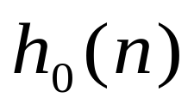
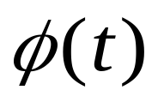
第11章 正交小波构造
11.1 正交小波概述
11.2 由 递推求解 的方法。
11.3 消失矩、规则性及支撑范围
11.4 Daubechies正交小波构造
11.5 接近于对称的正交小波及Coiflet小波

Slide 2
11.1 正交小波概述
1. Haar小波
Haar小波 在时域的正交性是明显的

Slide 3
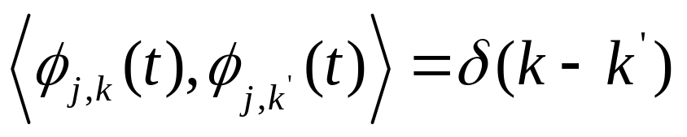
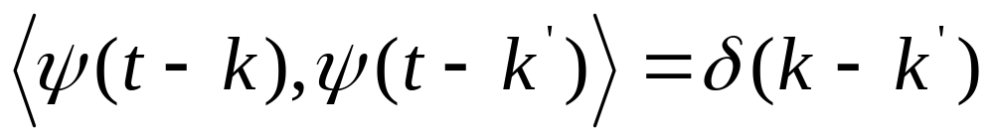
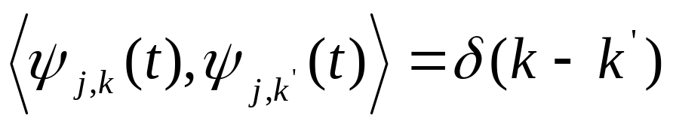
正交、双正交；时域有限支撑，频域无限扩展

Slide 4
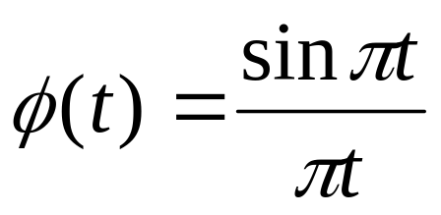
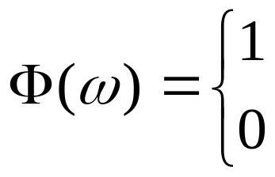
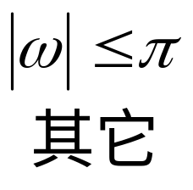
2. Shannon小波
Shannon小波的尺度函数，
中的正交基。
？
如何求出Shannon小波

Slide 5
?
Shannon小波
Shannon小波及其尺度函数的频谱如图所示，显然，它们在频域有着明显的正交性。
Haar小波和Shannon小波是正交小波中两个极端的例子。

Slide 6
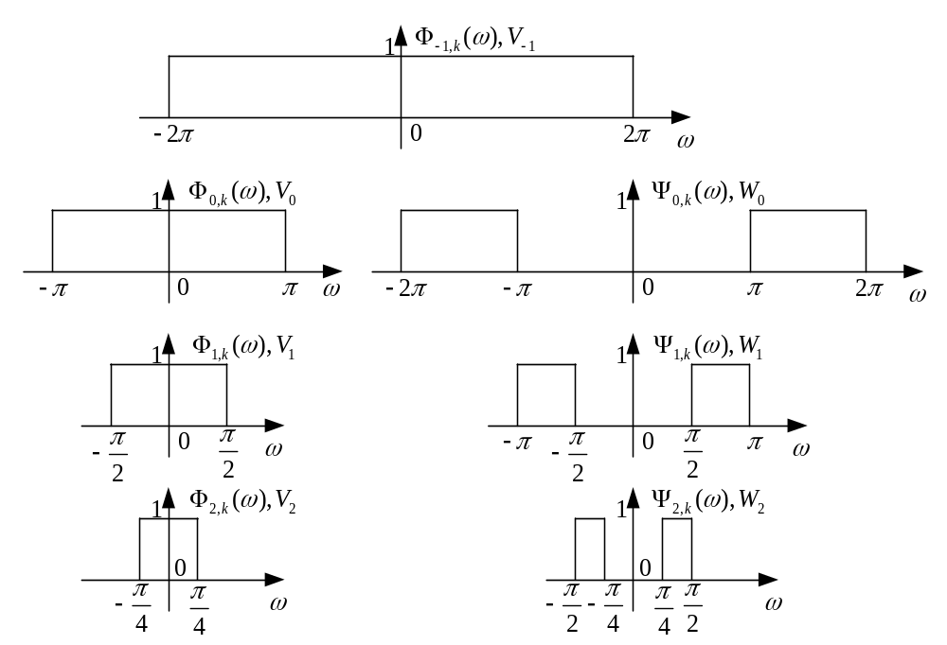

Slide 7
3. Daubechies小波
设计出更通用、时域和频域都具有紧支撑的正交小波
设计思路：
对要设计的小波提出要求；
将这些要求转化为对滤波器的要求；
设计出对应该小波的共轭滤波器组；
由滤波器得到尺度函数和小波函数。
关键是找到小波和滤波器之间的关系

Slide 8
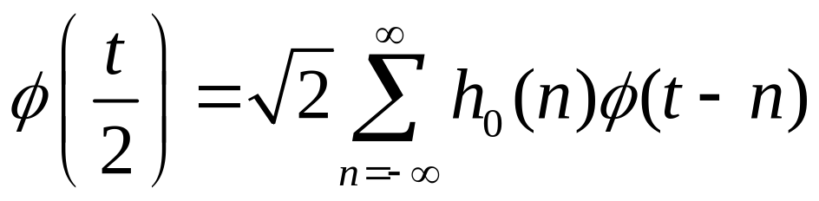
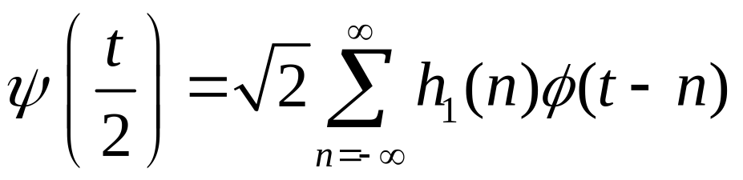
小波和滤波器之间的关系：
二尺度差分方程时域关系
CQMFB

Slide 9
二尺度差分方程频域关系
目的:
如何实现
?
先讨论如何由滤波器递推求出尺度函数和小波函数；再讨论如何对小波提出各种要求。

Slide 10
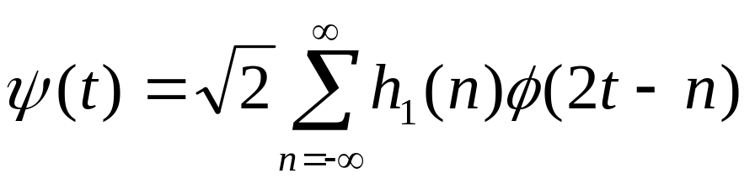
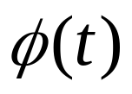
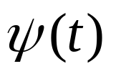
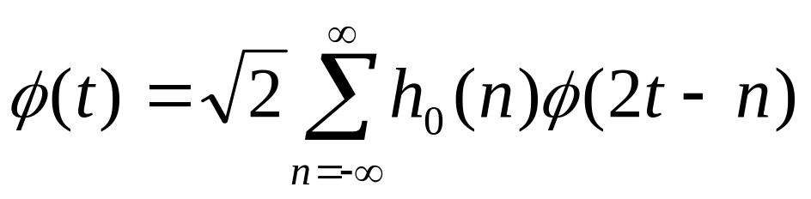
11.2 由 递推求解 的方法
因为 未知，所以该式无法利用
考虑频率关系
近似

Slide 11
每两点插入一个零
每两点插入 个零
依次类推

Slide 12
点序列
点序列
点序列
卷积的结果，序列的长度急剧增加。最后要压缩到一个有限长的区间中。

Slide 13
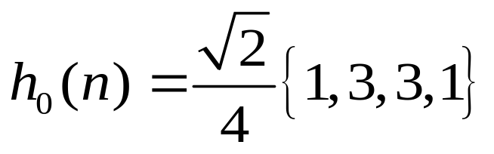
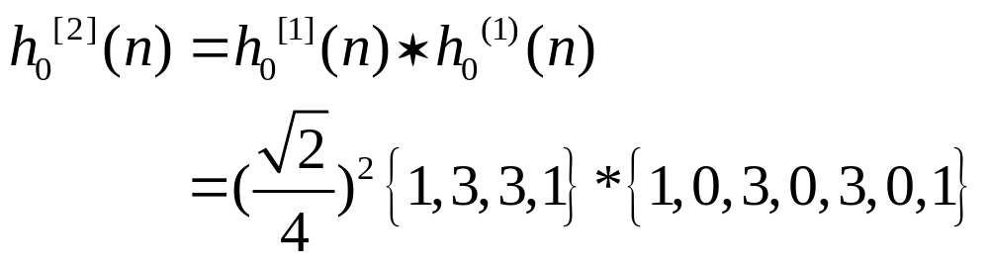
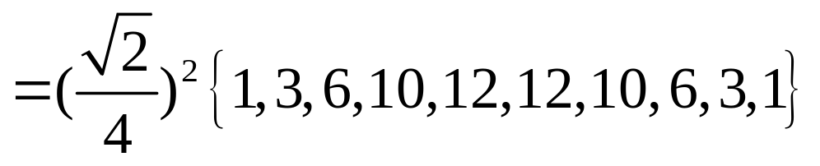
例
令

Slide 14
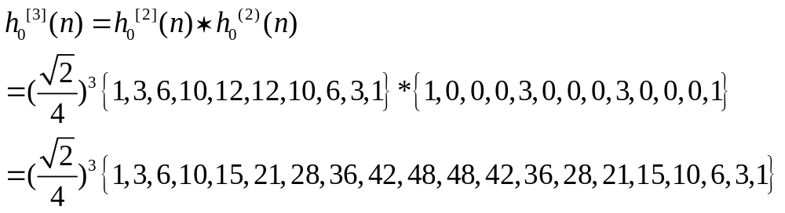

当 趋近于无穷时，
逼近 ，
“逼近”连续函数
这时需要将 连成一个阶梯形的曲线，然后压缩成一条连续曲线。压缩办法，见“wavefun.m”

Slide 15
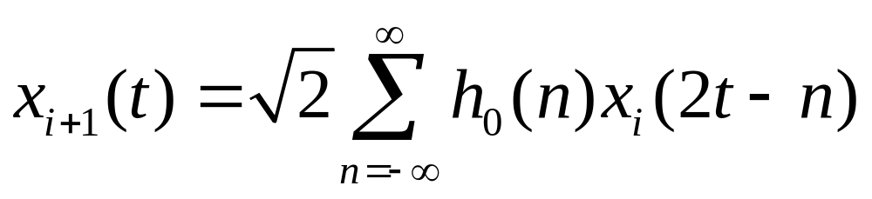
由 递推求解 的又一方法：
在
中，由于不知道 ，所以无法递推，因而采用
的上述的递推方法。假定初始的 取某一简单的形
式，那么可用另外的方法递推出最后所需要的 。
令
的起始值

Slide 16
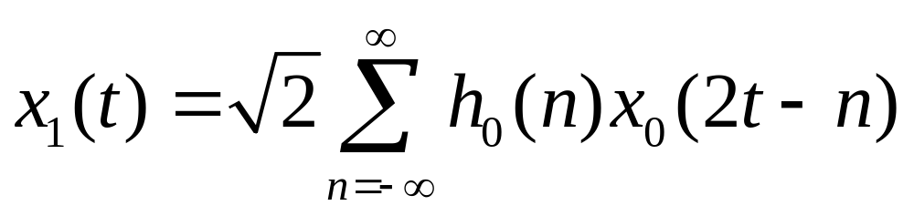
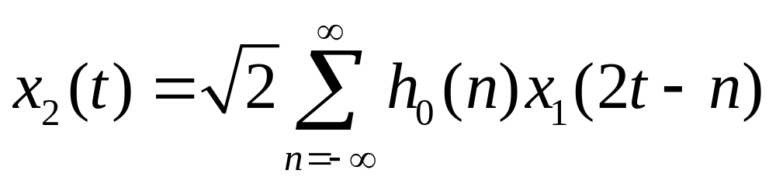
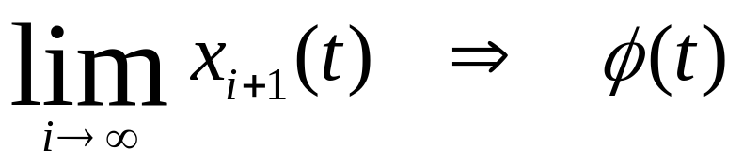
现研究一下支撑范围:
假定 的长度为
为 Haar 函数，则：

Slide 17
继续递推，有
即 的支撑范围是0～N，也是紧支撑的。

Slide 18
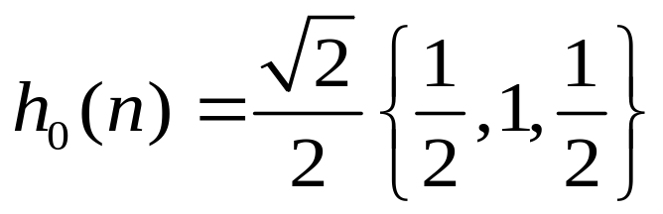
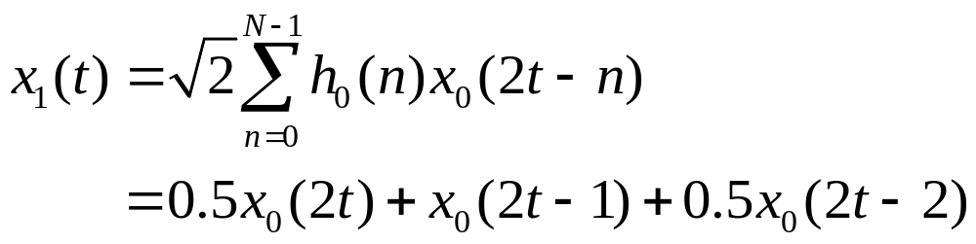
现举例说明上述递推过程。
例
令
求
其他
递推过程：

Slide 19



Slide 20

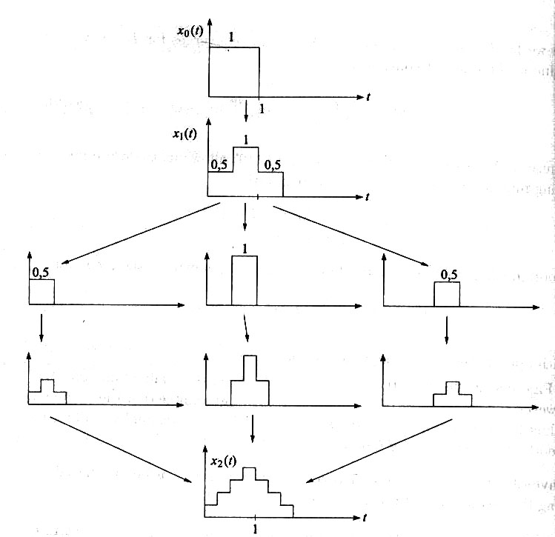

Slide 21

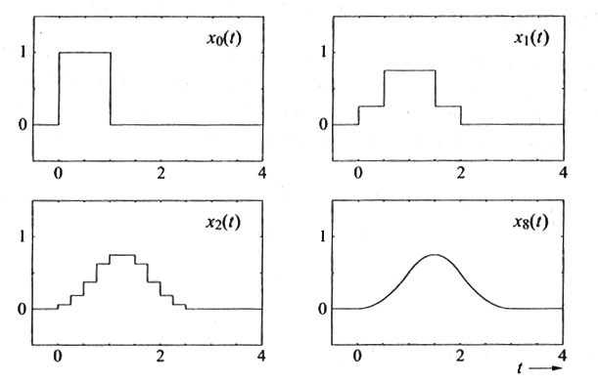
例
令

Slide 22
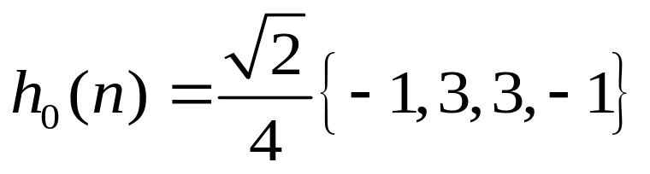
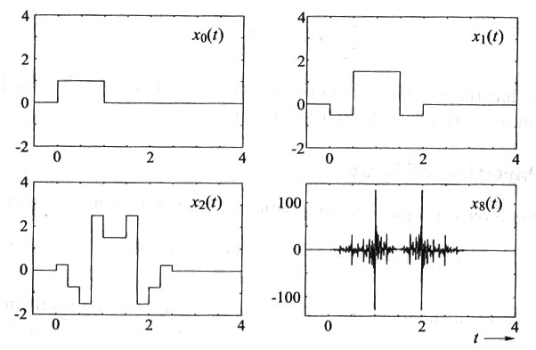
但是，并不是上述的递推都可以收敛到一个尺度函数，例如：
例
令
为什么
？

Slide 23
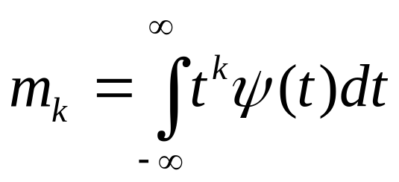
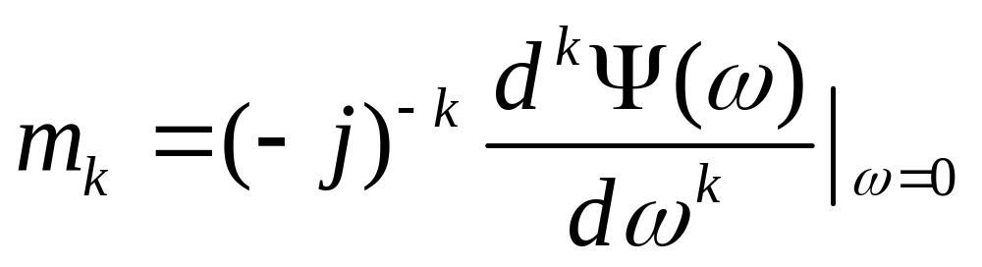
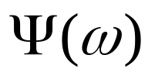


11.3 消失矩、规则性及支撑范围
1．消失矩(Vanishing moments)
定义：
的 阶矩
由傅里叶变换的性质，有
？
如果 在 处有 阶重零点，即

Slide 24
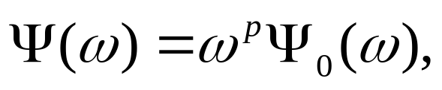
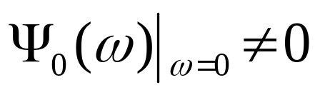
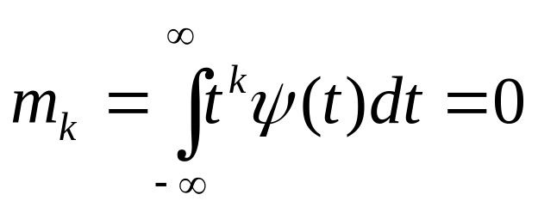

且
则：
则说该小波函数 具有 阶消失矩。
显然
即是容许条件
上述说法

Slide 26
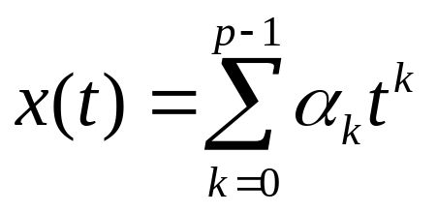
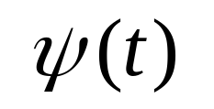
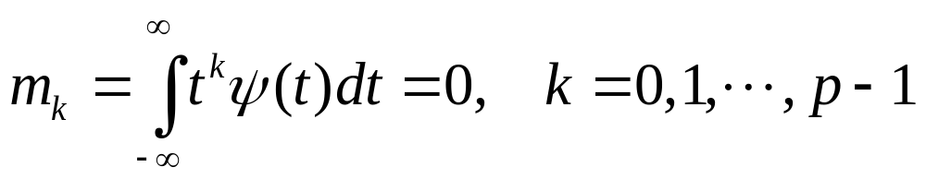
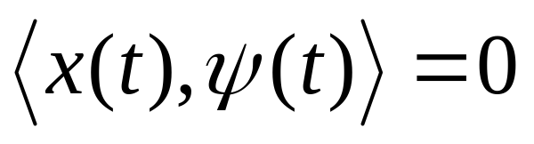
关于消失矩的解释：
令
并假定
具有 阶消失矩。
由
有
小波变换恒为零

Slide 27
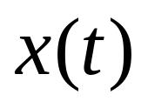
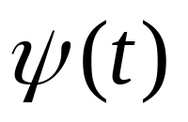

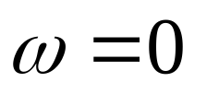
若 可展成一高阶的多项式(如用台劳级数)，如
阶， 。那么其中阶次小于 的多项式部分
(对应低频)在小波变换中的贡献恒为零，反映在小波
变换中, 有的只是阶次大于 的多项式部分，它们对
应高频端，这就有利于突出信号中的高频成分及信号
中的突变点。从这个角度讲，我们希望 能具有
尽量高的消失矩。消失矩越高， 在 处越
平滑地为零，越具有好的带通性质。
构造小波要考虑的因数之一

Slide 28
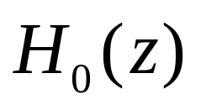
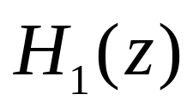
数据压缩；
去除噪声；
突出信号中的奇异点。
若 的值大部 分为零,有利
信号自身的特点；
小波是否紧支撑；
小波是否具有高的消失矩。
取决于
因为
有关于

Slide 29
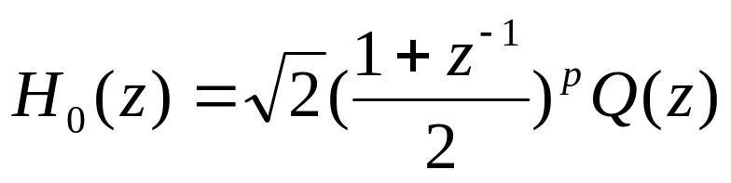
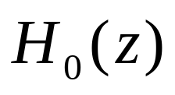

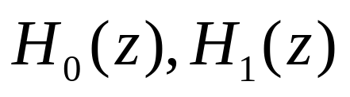
例
令
保证了 在 处有 阶重零点。
因为
所以，又保证了 在 处应有 阶重零点。
因此
都具有 阶消失矩
以上关系为我们设计具有高阶消失矩的小波提供了一个切实可行的方法 。下面的定理进一步明确了有关消失矩的几个相关概念。

Slide 30
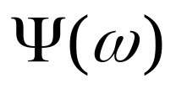
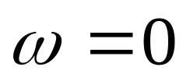
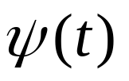




定理11.1
如果 在 处 阶连续可微，则下面三个说法是等效的：
(1)小波 有 阶消失矩
(2) 和它的前 阶导数在 处 等于0
(3) 和它的前 阶导数 在 处等 于0，即

Slide 31
证明：
所以（1）和（2）等效
两边微分，即有（3）和（2）等效

Slide 32
上述结论也适用于离散信号：
所以，如果 在 处有 阶重零点，则
具有 阶消失矩

Slide 33
2．规则性(regularity)
数学上用于描述函数局部特征；在信号处理中用于描述信号在某点，或某个区域内的平滑性和奇异性。规则性常用Lipschitz指数来度量。有关Lipschitz指数的定义及在信号检测中的应用将在第13章讨论。
粗略的说，函数 在某一点，如
的导数的阶次越高，函数在该点越平滑，其Lipschitz指数也越高。在区间 上都有高阶的导数，该函数在整个区间上是平滑的。用这样的函数去分析信号，更有利于突出信号的变化。

Slide 34
几个特殊的情况(记李氏指数为 ）：
若 在 处一次可微，但一阶导数不连续
（分段线性函数），则在拐点处的
阶跃函数在阶跃点是连续的，但不可微，所以
单位冲激函数 在 处，既不连续，
更不可导，所以

Slide 35
讨论规则性的目的是构造出连续且具有高阶导数的尺度函数和小波函数。由上例可知：
由
递推求出的 收敛，即平滑
递推求出的 不收敛，不平滑
因此，若想构造出高规则性的尺度函数和小波函数，还要从滤波器入手。

Slide 36
Daubechies给出了正交小波的构造方法，还给出了保
证具有高的消失矩和规则性的方法。假定：
阶
阶
保证 具有 阶消失矩
函数，随 衰减， 越大，衰减越快
可导出

Slide 37
Daubechies 证明了：
1. 如果
可保证递推出的 是收敛的
2. 再如果
不但是收敛的，且是 次可微的

Slide 38

是设计小波滤波器的基本结构。合适的选择 和 可得到不同性能的滤波器及对应的小波函数。
例
所以，递推出的 收敛。

Slide 39
例
所以，递推出的 不收敛。

Slide 40

3. 支撑范围
定理11.2
如果 是有限支撑的，则尺度函数和小波函
数均是有限支撑的。
若 的支撑范围是
则 的支撑范围也是 ，
而 的支撑范围是：
证明见教材

